Slide 1
TALLER · MICROSERVICIOS DEL GIMNASIO
Seguridad, APIs RESTful y comunicación asíncrona
Keycloak + JWT · RabbitMQ · Kafka y Kafka Streams
CURSO
INTEGRANTES
STACK
Desarrollo de Microservicios
Martín Gámez y Juan Camilo Muñoz
Java 17 · Spring Boot 3.3.2 · Docker Compose
Notes:
Tiempo: 0:15 (junto con la siguiente diapositiva suman 1:00). Presentar el taller: los cuatro microservicios del sistema de gestión del gimnasio ahora tienen seguridad centralizada con Keycloak y JWT, se comunican de forma asíncrona con RabbitMQ y publican eventos en Kafka. Anunciar que todo lo que se va a mostrar se ejecutó sobre el sistema real levantado con docker compose.

Slide 2
CONTEXTO
Cuatro microservicios, tres ejes evaluados
:8081
:8082
:8083
:8084
ms-membresias
ms-programacion
ms-personal
ms-inventario
Miembros, pagos y entrenamientos
Clases, horarios y ocupación
Entrenadores
Equipos
Seguridad · 20 %
RabbitMQ · 25 %
Kafka · 25 %
Keycloak, Spring Security, JWT, roles y OpenAPI
Inscripciones, horarios pub/sub y DLQ de pagos
Ocupación en tiempo real, Kafka Streams y recuperación
Microservicios Gym · Seguridad y comunicación asíncrona
02
Notes:
Tiempo: 0:45. Los cuatro microservicios del taller anterior siguen siendo los mismos contextos: membresías, programación, personal e inventario, cada uno con su propia base H2 en memoria. En esta entrega se agregan tres ejes, que son los que se evalúan: seguridad con Keycloak y JWT (20 %), mensajería con RabbitMQ (25 %) y streaming con Kafka (25 %). Todo el sistema, incluidos Keycloak, RabbitMQ y Kafka, se levanta con docker compose up --build. Todo lo que se muestra a continuación se ejecutó sobre el sistema real.

Slide 3
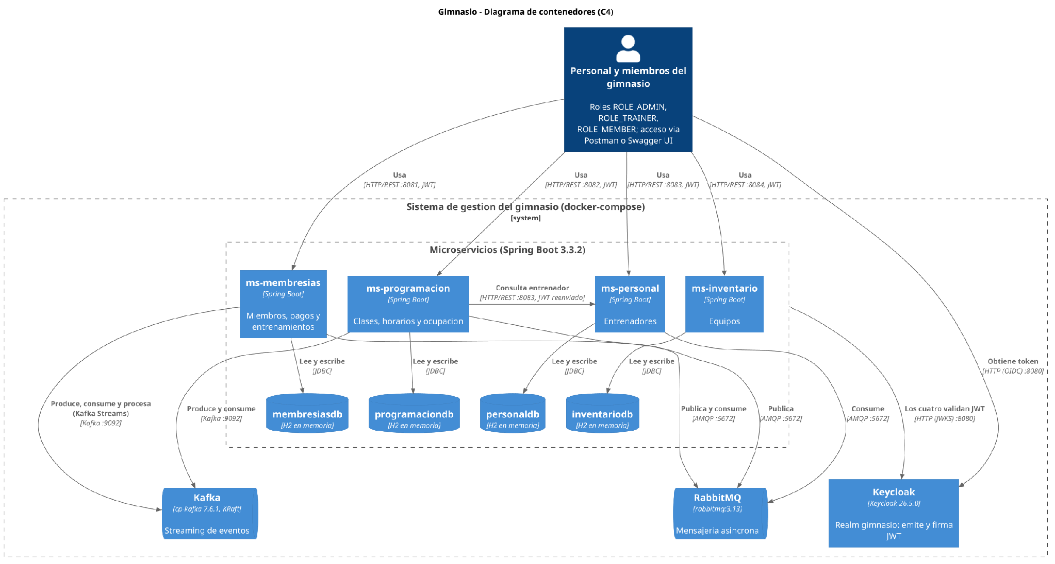
Arquitectura del sistema
Notes:
Tiempo: 1:30. Recorrer el diagrama de arriba hacia abajo. Arriba, las personas (personal y miembros con roles ADMIN, TRAINER o MEMBER) que acceden por Postman o Swagger UI y piden su token a Keycloak. En el centro, los cuatro microservicios Spring Boot, cada uno con su base H2 en memoria: ms-membresias (8081), ms-programacion (8082), ms-personal (8083), ms-inventario (8084). Abajo, la infraestructura: Kafka en modo KRaft, RabbitMQ 3.13 y Keycloak 26.5. Puntos clave: - Los cuatro servicios validan el JWT contra Keycloak (JWKS en el puerto 8080). Es la misma configuración en todos. - La única llamada REST entre servicios es ms-programacion hacia ms-personal, y reenvía el mismo JWT. - RabbitMQ lo usan ms-membresias, ms-programacion y ms-personal. Kafka lo usan ms-membresias (incluido Kafka Streams) y ms-programacion. - ms-inventario solo usa seguridad, sin mensajería. Todo el sistema se levanta con docker compose up --build; lo que se muestra en esta presentación se ejecutó sobre el sistema real.

Slide 4
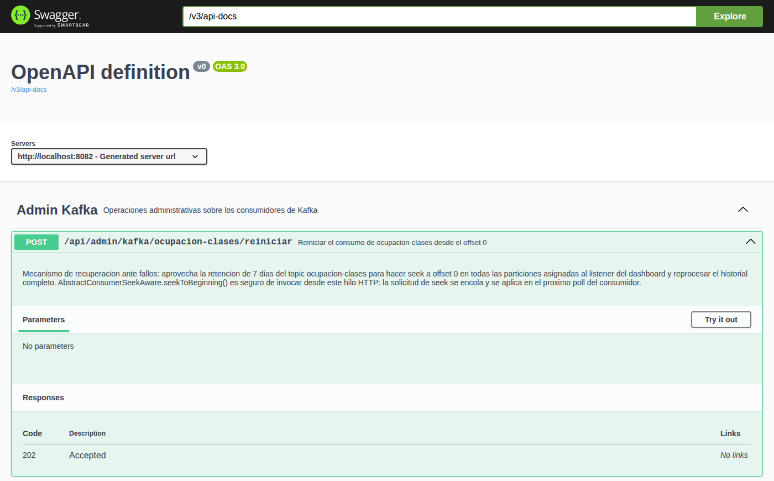
Swagger UI público en los cuatro servicios
Servicio | Puerto
ms-membresias | 8081
ms-programacion | 8082
ms-personal | 8083
ms-inventario | 8084
/swagger-ui/index.html
/v3/api-docs
Cada operación documenta resumen, descripción, parámetros y respuestas con @Tag, @Operation y @Parameter.
Notes:
Tiempo: 0:45. Cada uno de los cuatro microservicios (8081-8084) publica Swagger UI en /swagger-ui/index.html y la especificación en /v3/api-docs, sin token: son las únicas rutas públicas del filter chain. La captura es de ms-programacion: se ve el endpoint de administración de Kafka con su resumen, la descripción del mecanismo de recuperación, los parámetros y la respuesta 202. Cada operación documenta resumen, descripción, parámetros y respuestas con @Tag, @Operation y @Parameter. Las capturas de los cuatro servicios están en docs/taller-2/SWAGGER.md.

Slide 5
SEGURIDAD · KEYCLOAK
El realm gimnasio vive en el repositorio
4 clientes confidenciales
3 roles de realm
3 usuarios de prueba
membresias-service
programacion-service
personal-service
inventario-service
ROLE_ADMIN
admin1 → ROLE_ADMIN
trainer1 → ROLE_TRAINER
member1 → ROLE_MEMBER
Administrador del gimnasio
ROLE_TRAINER
Entrenador
client-secret · Direct Access Grants · Service Accounts
ROLE_MEMBER
Credencial tipo password; secretos fuera de las diapositivas
Miembro del gimnasio
RS256
Access token de 300 s
Export en keycloak/full-export/
start-dev --import-realm
Microservicios Gym · Seguridad y comunicación asíncrona
04
Notes:
Tiempo: 1:30. El realm gimnasio está exportado en keycloak/full-export/ (gimnasio-realm.json y gimnasio-users-0.json) y montado en el contenedor. Keycloak arranca con start-dev --import-realm, así que el realm se reconstruye desde el export cada vez que se recrea el contenedor: cualquier cambio manual en la consola se pierde si no se exporta de nuevo. Hay un cliente confidencial por microservicio (autenticación por client-secret, con Direct Access Grants y Service Accounts habilitados), tres roles de realm y tres usuarios de prueba, uno por rol. Los tokens se firman con RS256 y duran 5 minutos. Si hay tiempo, mostrar la consola de Keycloak en localhost:8080 (roles, clientes y usuarios).

Slide 6
SEGURIDAD · CÓDIGO
Tres piezas iguales en los cuatro servicios
1 · Filter chain SecurityConfig.java
2 · Roles de realm KeycloakRealmRoleConverter.java
http
.csrf(AbstractHttpConfigurer::disable)
.sessionManagement(session -> session
.sessionCreationPolicy(
SessionCreationPolicy.STATELESS))
.authorizeHttpRequests(authz -> authz
.requestMatchers("/swagger-ui/**",
"/swagger-ui.html", "/v3/api-docs/**")
.permitAll()
.anyRequest().authenticated())
.oauth2ResourceServer(oauth2 -> oauth2
.jwt(jwt -> jwt.jwtAuthenticationConverter(
jwtAuthenticationConverter())));
realmAccess = jwt.getClaims().get("realm_access");
return realmAccess.get("roles").stream()
.map(roleName -> roleName.startsWith("ROLE_")
? new SimpleGrantedAuthority(roleName)
: new SimpleGrantedAuthority("ROLE_" + roleName))
.collect(Collectors.toList());
3 · Autorización MiembroController.java
@PostMapping("/{id}/pagos")
@ResponseStatus(HttpStatus.ACCEPTED)
@PreAuthorize(
"hasAnyRole('ROLE_ADMIN', 'ROLE_MEMBER')")
Microservicios Gym · Seguridad y comunicación asíncrona · fragmentos resumidos
06
Notes:
Tiempo: 1:30. 1. SecurityConfig (ms-membresias/.../config/SecurityConfig.java, L23-L35): sesión stateless, CSRF deshabilitado, Swagger UI y /v3/api-docs públicos, todo lo demás autenticado. El resource server usa JWT con un conversor propio. @EnableMethodSecurity habilita @PreAuthorize. 2. KeycloakRealmRoleConverter (L14-L25): toma realm_access.roles del token y crea una SimpleGrantedAuthority por rol, agregando el prefijo ROLE_ solo si no lo trae. En pantalla está resumido (en el código es un if/else con casts); el comportamiento es el mismo. 3. Cada endpoint declara sus roles con @PreAuthorize. Ejemplo: registrar un pago lo pueden hacer ADMIN y MEMBER. Los cuatro servicios comparten exactamente esta configuración; lo único que cambia son los roles de cada endpoint (tabla completa en la sección 4.3 del informe).

Slide 7
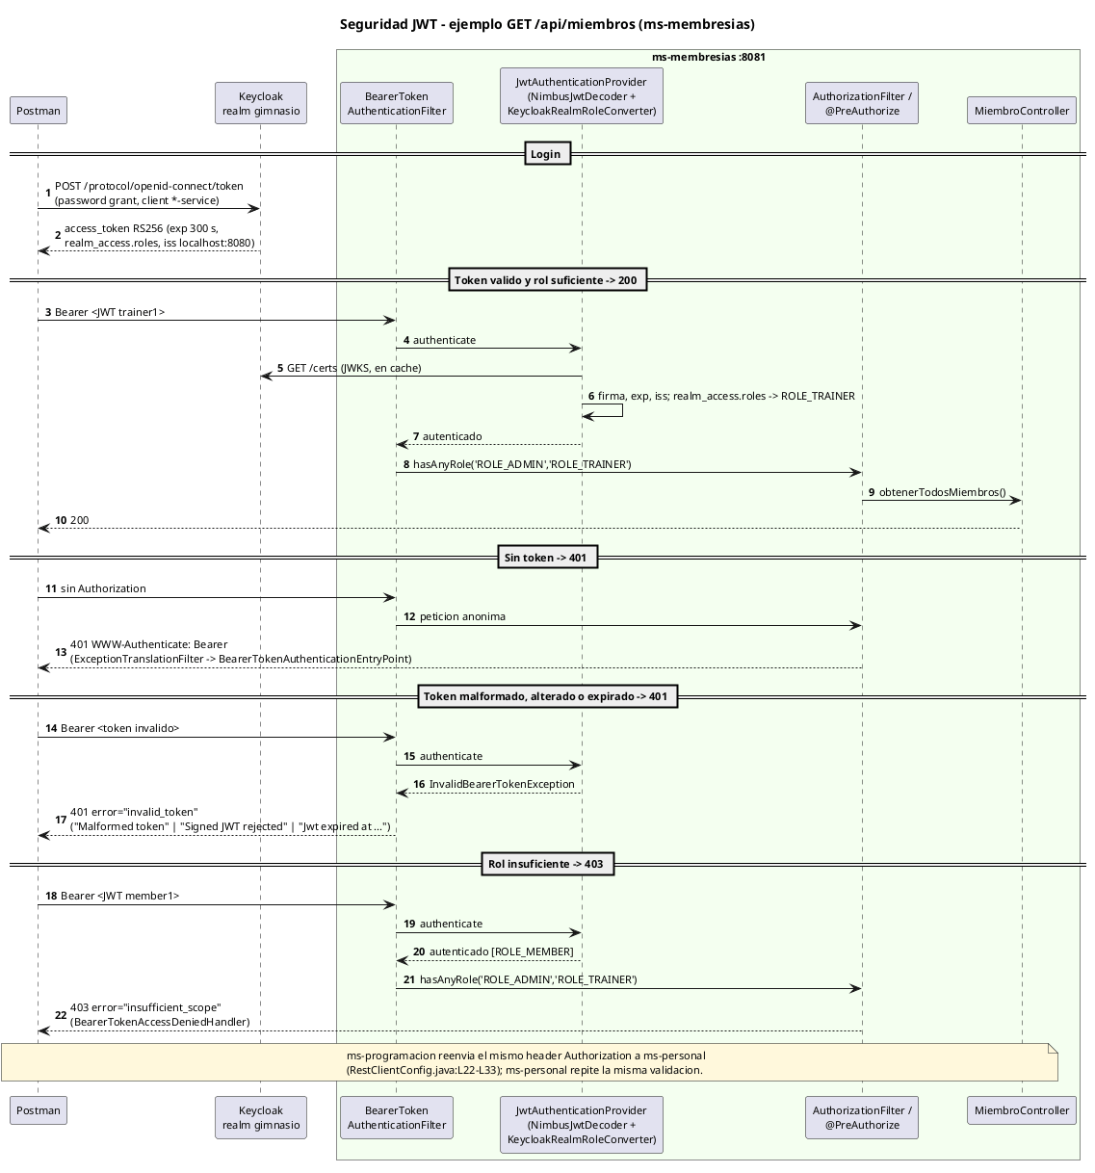
Flujo JWT: 401, 403 y 200
200
Firma (JWKS), exp e iss válidos, y el rol cumple @PreAuthorize
401
Sin token, malformado, firma alterada o expirado
403
Token válido, pero el rol no está autorizado
realm_access.roles se convierte en autoridades de Spring con KeycloakRealmRoleConverter.
El JWKS se lee de keycloak:8080, pero el iss debe ser localhost:8080.
Notes:
Tiempo: 2:00. Seguir el diagrama de secuencia (ejemplo GET /api/miembros en ms-membresias): 1. Login: el cliente pide el token a Keycloak con password grant y un cliente *-service. Recibe un access token RS256 con realm_access.roles, expiración de 300 s e issuer localhost:8080. 2. Token válido: BearerTokenAuthenticationFilter pasa el token al proveedor JWT, que valida la firma con las claves públicas del JWKS (en caché, no se llama a Keycloak en cada petición), la expiración y el emisor. El conversor KeycloakRealmRoleConverter transforma realm_access.roles en autoridades de Spring y @PreAuthorize decide. Resultado 200. 3. Sin token o token inválido (malformado, firma alterada, expirado): 401 con el header WWW-Authenticate, emitido por Spring Security. 4. Rol insuficiente: el token es válido pero @PreAuthorize rechaza. Resultado 403 insufficient_scope. Detalle importante: el servicio lee el JWKS por el nombre de red keycloak:8080, pero el claim iss debe coincidir con http://localhost:8080/realms/gimnasio. Por eso el token siempre se pide a localhost:8080. Los cuatro servicios comparten exactamente esta configuración (mismo filter chain, mismo conversor de roles); lo único que cambia son los roles declarados en cada endpoint con @PreAuthorize.

Slide 8

DEMO · Seguridad: 401, 403 y 200
Caso | Petición | Respuesta
Sin token | GET :8081/api/miembros | 401
Token malformado | Bearer abc.def.ghi | 401
Rol insuficiente | MEMBER en GET :8081/api/miembros | 403
Rol correcto | TRAINER en GET :8081/api/miembros | 200
JWT propagado | MEMBER en GET :8082/api/clases/1/entrenador | 200
Notes:
Tiempo: 2:30. DEMO EN VIVO (o reproducir la grabación si el entorno no está disponible). Antes: generar los tokens de admin1, trainer1 y member1 justo antes de este bloque (duran 5 minutos). En Postman, ejecutar la carpeta «0. Auth». Pasos: 1. curl -i http://localhost:8081/api/miembros → 401 y header WWW-Authenticate: Bearer. 2. Authorization: Bearer abc.def.ghi → 401 invalid_token, «Malformed token». 3. Token de MEMBER en GET /api/miembros → 403 insufficient_scope. 4. Token de TRAINER en el mismo endpoint → 200 con la lista de miembros. 5. MEMBER en GET :8082/api/clases/1/entrenador → 200: ms-programacion reenvía el mismo JWT a ms-personal, que lo valida de nuevo. El caso de token expirado (401, «Jwt expired at ...») no se puede hacer en vivo sin esperar más de 5 minutos; está en la tabla de la sección 4.4 del informe. Plan B: si Keycloak o Docker fallan, reproducir el video o mostrar la tabla de la sección 4.4 del informe.

Slide 9
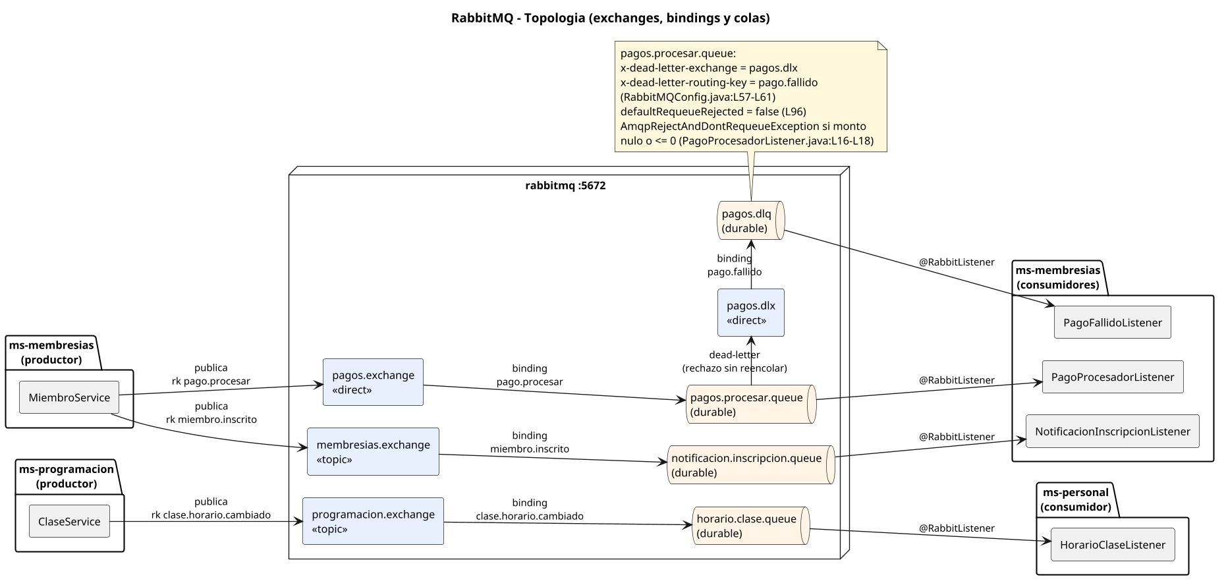
RabbitMQ: notificación, pub/sub y dead letter
Notes:
Tiempo: 1:30. Recorrer de izquierda a derecha: el productor solo conoce el exchange y la routing key; el broker enruta a la cola según el binding, y el consumidor escucha la cola. - Inscripción: MiembroService publica en membresias.exchange (topic) con miembro.inscrito → notificacion.inscripcion.queue → NotificacionInscripcionListener. - Cambio de horario: ClaseService (ms-programacion) publica en programacion.exchange (topic) con clase.horario.cambiado → horario.clase.queue → HorarioClaseListener en ms-personal. El productor no conoce a los suscriptores: otro servicio podría suscribirse agregando su cola. - Pagos: pagos.exchange (direct) con pago.procesar → pagos.procesar.queue. Esa cola tiene x-dead-letter-exchange=pagos.dlx y x-dead-letter-routing-key=pago.fallido. Si el consumidor rechaza el mensaje, el broker lo manda a pagos.dlx y de ahí a pagos.dlq, que consume PagoFallidoListener. Serialización JSON con Jackson2JsonMessageConverter, y defaultRequeueRejected=false para que un mensaje que falla no se reencole en bucle. Si preguntan: las colas se llaman pagos.procesar.queue y pagos.dlq (el enunciado sugiere pagos-queue y pagos-dlq); el mecanismo es el mismo.

Slide 10
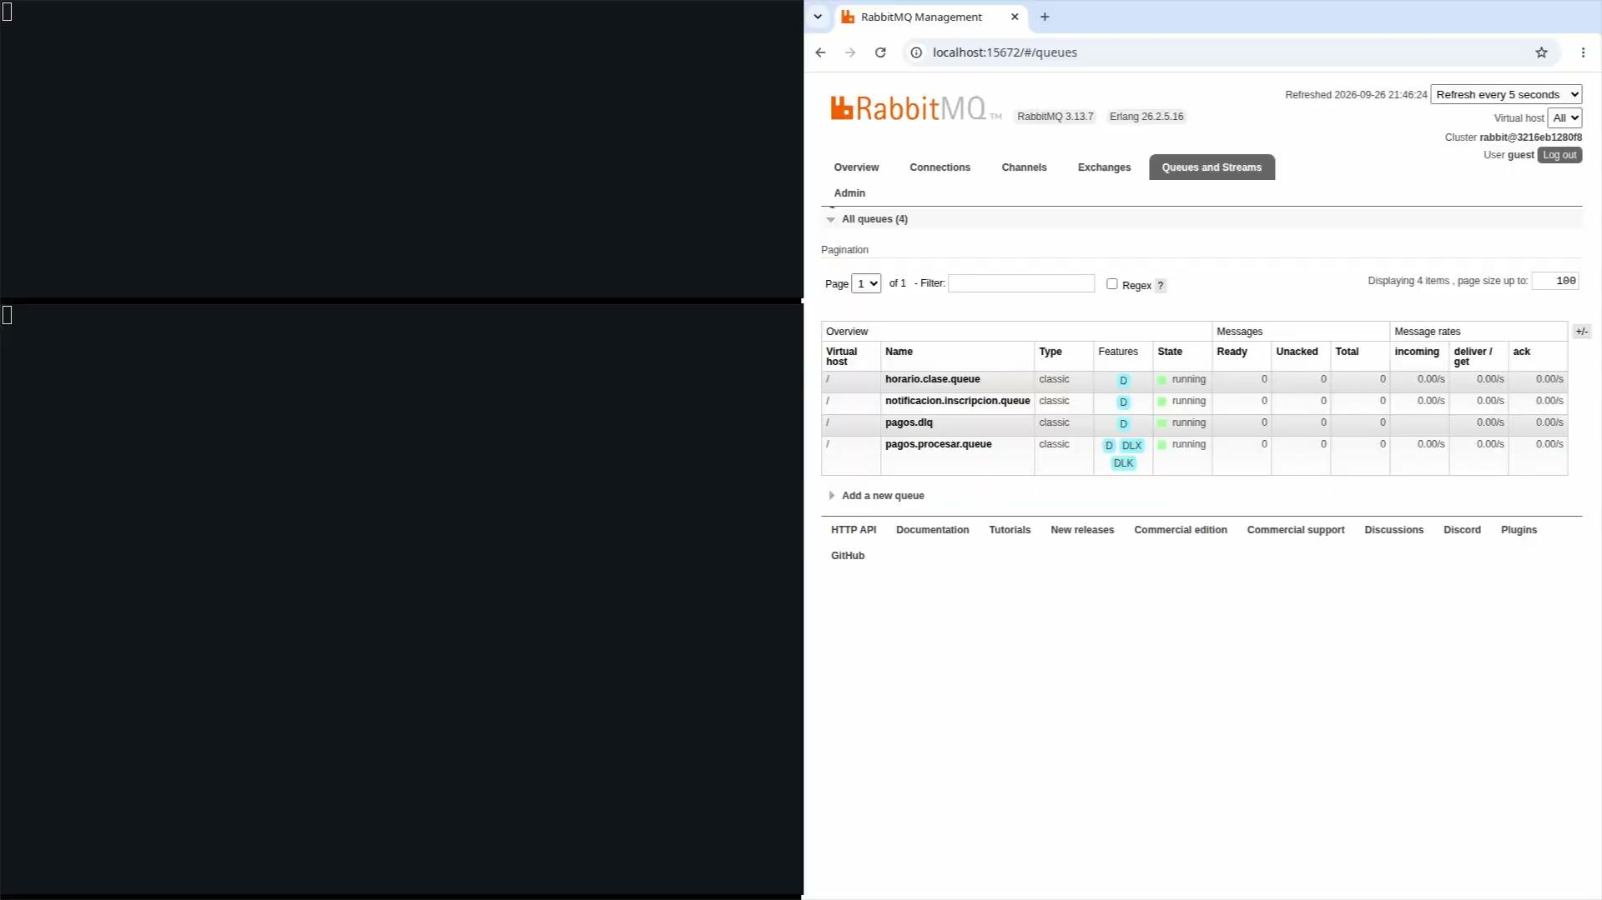
DEMO · Inscripción y cambio de horario
QUÉ MUESTRA EL VIDEO
1 · POST /api/miembros → notificación de inscripción registrada
2 · PATCH /api/clases/1/horario → aviso en ms-personal, sin llamada REST
3 · Consola de RabbitMQ: ambas colas suben una entrega
Notes:
Tiempo: 2:00. DEMO EN VIVO (o reproducir la grabación si el entorno no está disponible). Tener abiertos en otra terminal los logs: docker compose logs -f ms-membresias ms-personal. 1. Crear un miembro con POST /api/miembros (token de ADMIN, email único). Responde 200 y, casi al mismo tiempo, NotificacionInscripcionListener registra «Notificacion de inscripcion enviada a ...». 2. Cambiar el horario con PATCH /api/clases/1/horario y nuevoHorario. Responde 200 y el log aparece en ms-personal: «Notificando a entrenadorId=1: la clase 'Yoga Matutino' cambio de horario ...». Remarcar que el mensaje cruzó de ms-programacion a ms-personal sin ninguna llamada REST: es publish/subscribe por el exchange. 3. En la consola de RabbitMQ (localhost:15672, guest/guest), las dos colas muestran una entrega más y 0 mensajes pendientes. Las estadísticas de la consola tardan unos 5 s en actualizarse; los logs son inmediatos. El video muestra la ejecución real de este mismo bloque.

Slide 11
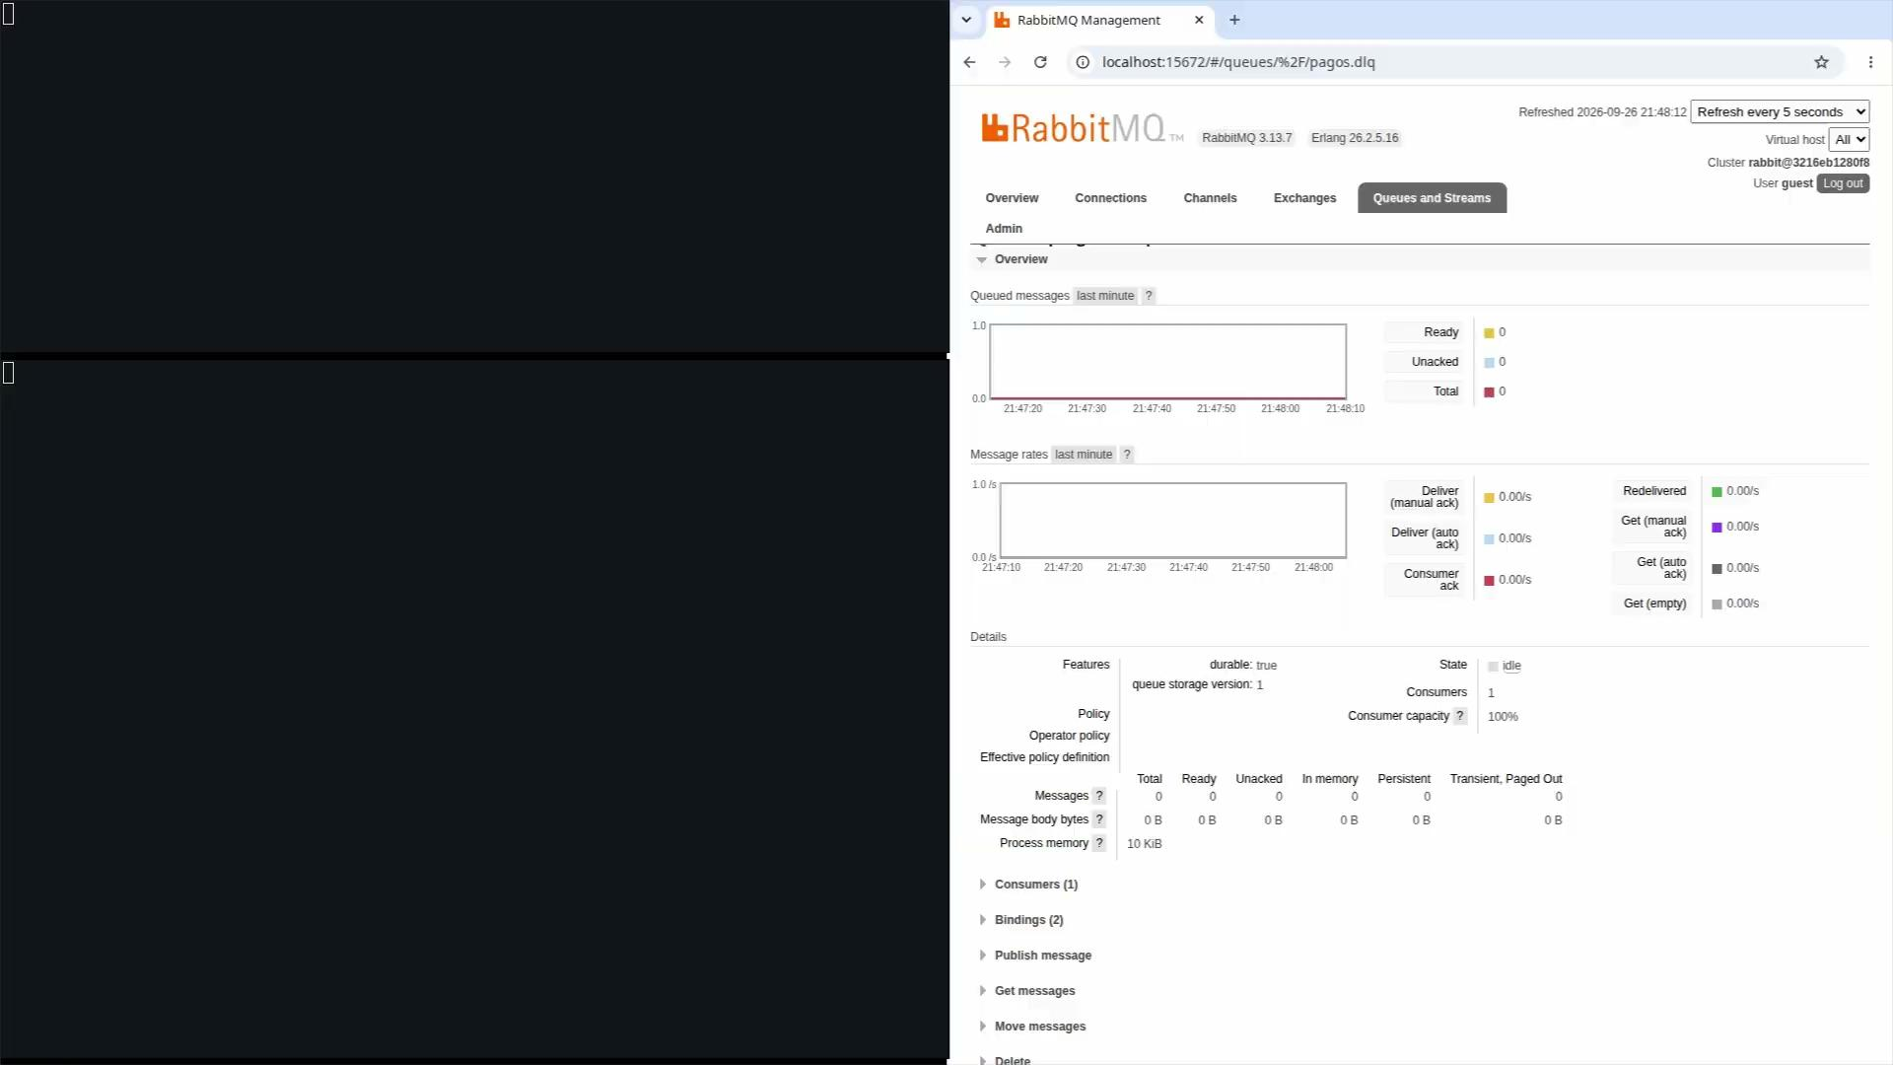
DEMO · Pago fallido → Dead Letter Queue
QUÉ MUESTRA EL VIDEO
monto 50000 → pago procesado
monto -10 → rechazo sin reencolar
Dead-letter automático a pagos.dlq
deliver_get de pagos.dlq sube en 1
Notes:
Tiempo: 2:00. DEMO EN VIVO (o reproducir la grabación si el entorno no está disponible). 1. Consultar el valor inicial de deliver_get de pagos.dlq (Management API o consola). 2. POST /api/miembros/1/pagos con monto 50000 (token MEMBER) → 202. Log: «Pago procesado para miembroId=1: 50000 (Mensualidad)». 3. POST /api/miembros/1/pagos con monto -10 → también 202, porque el pago se procesa de forma asíncrona. PagoProcesadorListener lanza AmqpRejectAndDontRequeueException; el broker manda el mensaje a pagos.dlx con la routing key pago.fallido, que lo enruta a pagos.dlq. PagoFallidoListener registra «ALERTA: pago rechazado ... requiere seguimiento manual». 4. Esperar unos 5 s y volver a consultar: deliver_get de pagos.dlq sube en 1 y redeliver de pagos.procesar.queue sigue en 0: el mensaje no se reintentó en bucle, pasó directo a la DLQ. Aclarar: pagos.dlq aparece vacía en reposo porque su consumidor la vacía de inmediato; la prueba es el contador de entregas. Si preguntan por reintentos o TTL: no hay configurados; cualquier excepción del listener termina en rechazo sin reencolar (defaultRequeueRejected=false) y por tanto en la DLQ.

Slide 12
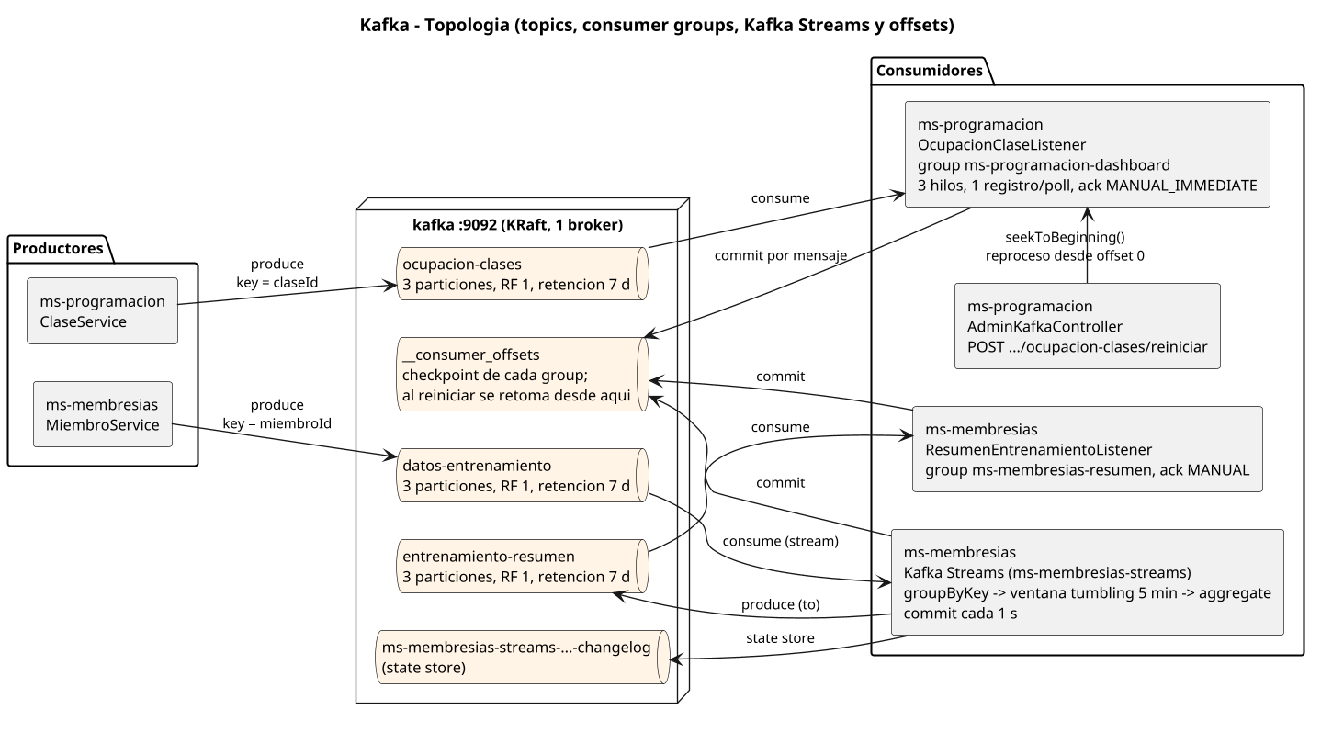
Kafka: topics, particiones y checkpoint
Notes:
Tiempo: 1:30. Un broker Confluent Kafka 7.6.1 en modo KRaft. Los tres topics del proyecto tienen 3 particiones, replication factor 1 y retención de 7 días (retention.ms=604800000), verificados con kafka-topics --describe. - ocupacion-clases: lo produce ClaseService con key claseId; lo consume OcupacionClaseListener en el group ms-programacion-dashboard, con 3 hilos, 1 registro por poll y ack MANUAL_IMMEDIATE. - datos-entrenamiento: lo produce MiembroService con key miembroId; lo consume Kafka Streams (application.id ms-membresias-streams). - entrenamiento-resumen: lo produce Kafka Streams; lo consume ResumenEntrenamientoListener en el group ms-membresias-resumen. ¿Por qué la key es el identificador? Todos los eventos de una misma clase o miembro caen en la misma partición y conservan el orden; además Kafka Streams agrupa por miembro sin reparticionar. El checkpoint de cada consumer group queda en __consumer_offsets, y el estado de Kafka Streams se respalda en su topic changelog.

Slide 13
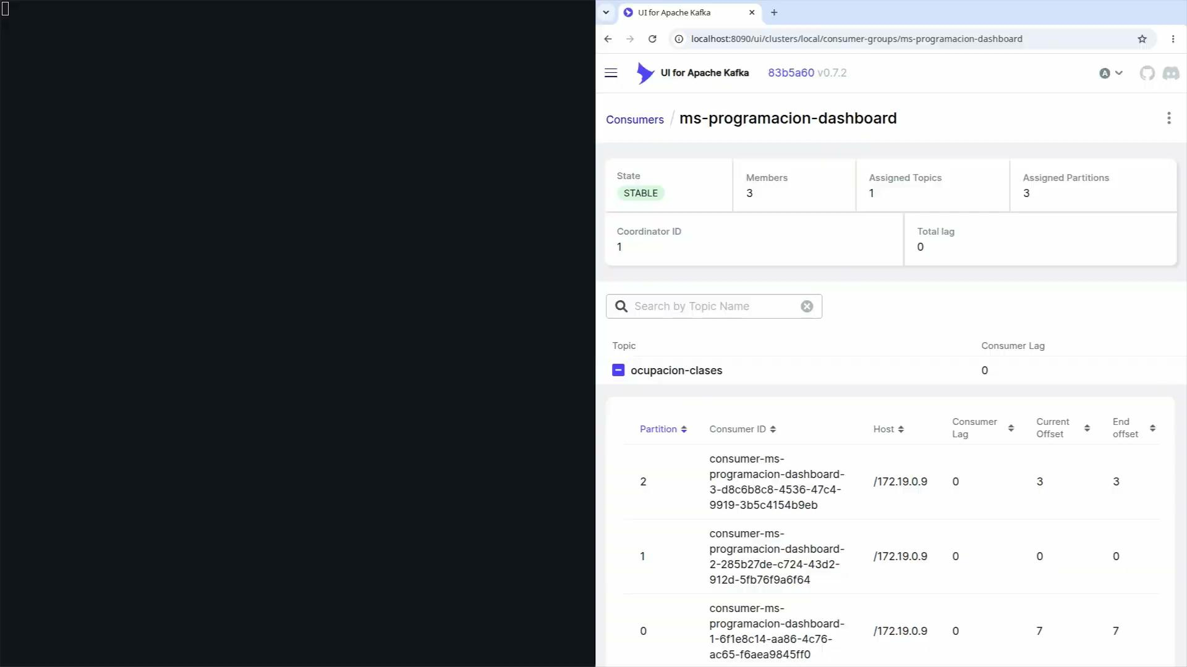
DEMO · Ocupación de clases en tiempo real
QUÉ MUESTRA EL VIDEO
1 · POST /api/clases/1/ocupacion (14 personas)
2 · El listener imprime el dashboard en tiempo real
3 · Offset commiteado sube en 1, con lag 0
Notes:
Tiempo: 2:00. DEMO EN VIVO (o reproducir la grabación si el entorno no está disponible). 1. Mostrar los offsets del group: docker exec kafka_gym_app kafka-consumer-groups --bootstrap-server localhost:9092 --describe --group ms-programacion-dashboard. 2. POST /api/clases/1/ocupacion con {"ocupacionActual":14} (token ADMIN) → 202. ClaseService valida la clase (404) y que la ocupación no sea negativa (400) antes de publicar. 3. En los logs de ms-programacion aparece «Dashboard: clase 1 tiene ahora 14 personas». 4. Repetir el describe o abrir Kafka UI (localhost:8090, consumer group ms-programacion-dashboard): el CURRENT-OFFSET de la partición que recibe la key 1 sube en 1 y el lag queda en 0. En la ejecución registrada fue la partición 0, de 3 a 4. El listener confirma cada mensaje con acknowledge() en modo MANUAL_IMMEDIATE: ese commit es el checkpoint que se usa en la demo de recuperación.

Slide 14
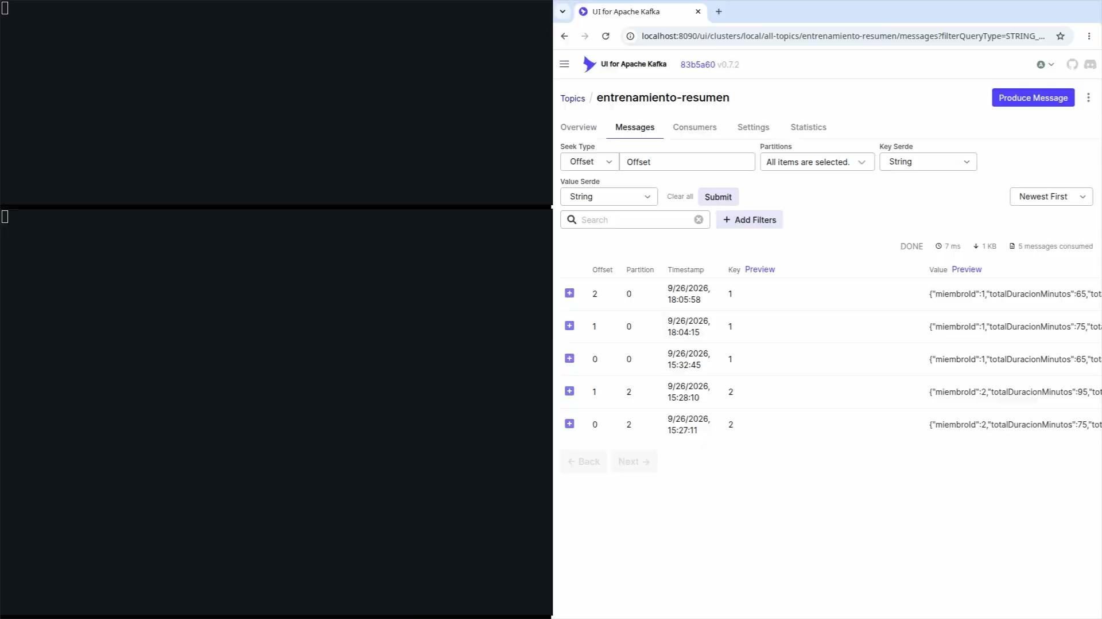
DEMO · Kafka Streams: resumen por ventana
QUÉ MUESTRA EL VIDEO
1 · 2 entrenamientos del miembro 1 (45 min/400 cal, 30 min/250 cal)
2 · Kafka Streams agrega por ventana de 5 min
3 · Resumen: 2 sesiones, 75 min, 650 cal
Notes:
Tiempo: 1:30. DEMO EN VIVO (o reproducir la grabación si el entorno no está disponible). 1. Registrar dos entrenamientos del miembro 1 con POST /api/miembros/1/entrenamientos (token MEMBER): 45 min / 400 cal y 30 min / 250 cal. Ambos responden 202. 2. Esperar 2-3 segundos (commit.interval.ms=1000) y filtrar los logs de ms-membresias por «Resumen de entrenamiento». 3. Resultado: un único resumen con 2 sesiones, 75 minutos y 650 calorías, en la ventana alineada de 5 minutos. Cómo funciona: MiembroService publica en datos-entrenamiento con key miembroId. Kafka Streams agrupa por key, abre ventanas tumbling de 5 minutos, suma minutos y calorías y cuenta sesiones en un state store, y publica cada resumen en entrenamiento-resumen, que consume ResumenEntrenamientoListener. Si preguntan por la ventana: el enunciado pide ventanas de 7 días y el topic resumen-entrenamiento. El código usa ventanas de 5 minutos, para poder ver el resultado durante la demo, y el topic entrenamiento-resumen. Cambiar a 7 días es solo el Duration de windowedBy. La retención de los topics sí es de 7 días.

Slide 15
DEMO · Recuperación: checkpoint y reproceso
QUÉ MUESTRA EL VIDEO
1 · Reinicio de ms-programacion
2 · Retoma desde el offset commiteado, sin reprocesar
3 · Reproceso manual desde offset 0 (7 mensajes retenidos)
Notes:
Tiempo: 2:30. DEMO EN VIVO (o reproducir la grabación si el entorno no está disponible). Son dos mecanismos distintos, y conviene diferenciarlos: A) Reinicio desde el último checkpoint. Mostrar los offsets commiteados del group ms-programacion-dashboard (en la ejecución registrada: p0=4, p1=0, p2=3). Ejecutar docker compose restart ms-programacion y esperar a que esté healthy. En los logs aparece «Setting offset for partition ocupacion-clases-N to the committed offset ...» para cada partición. Pedir un token nuevo de ADMIN y consultar GET /api/admin/kafka/ocupacion-clases/estado: mensajesProcesados es 0, así que no reprocesó nada ya confirmado. Un evento nuevo lo lleva a 1. B) Reproceso completo. Consultar estado (16 en la ejecución registrada), llamar POST .../reiniciar (solo ADMIN) y esperar unos segundos: el listener hace seekToBeginning(), el seek se aplica en el siguiente poll y se reprocesa todo lo retenido. Estado pasa a 23: los 7 mensajes retenidos en las tres particiones. Fundamento: auto-commit desactivado, acknowledge() después de procesar cada mensaje con MANUAL_IMMEDIATE (garantía al menos una vez) y retención de 7 días. Si preguntan por Kafka Streams: su estado se reconstruye desde el topic changelog al reiniciar, pero esa restauración no se probó en esta verificación. Decirlo tal cual. Riesgo: reiniciar ms-programacion borra su H2; el DataLoader vuelve a crear las clases, así que la clase 1 sigue existiendo. Cierre: esta es la última demo, seguida de las conclusiones.

